Slide 1
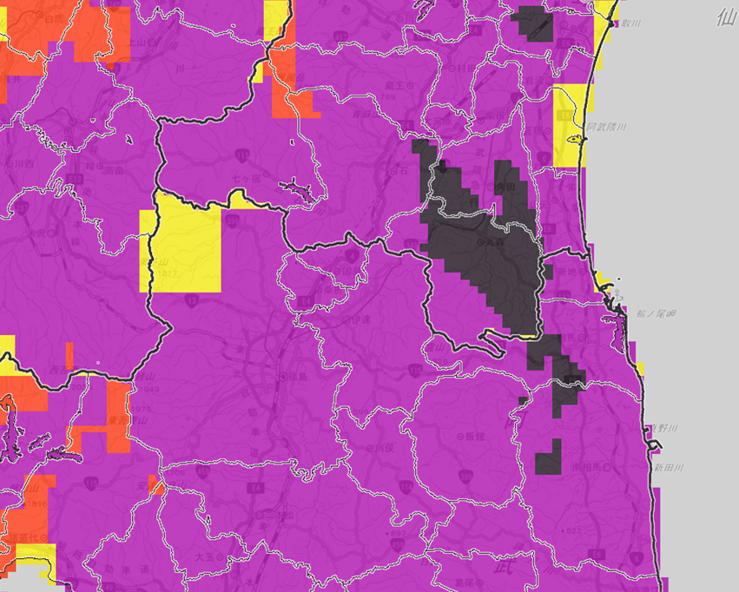
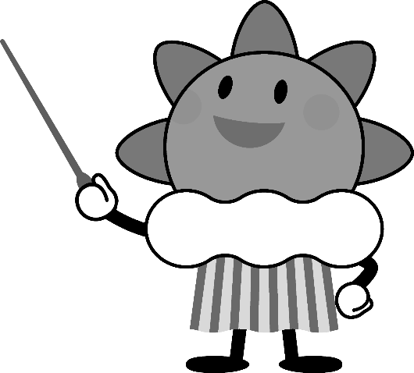
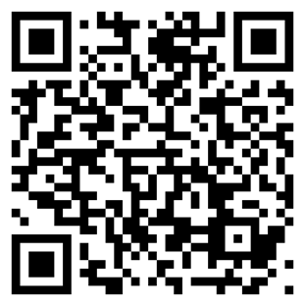
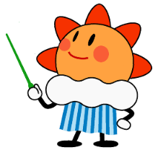




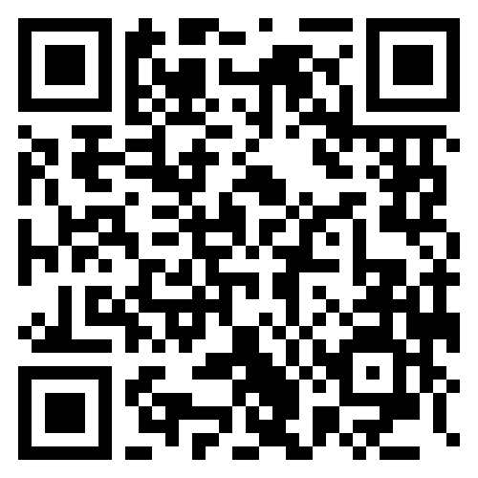


２つ折り おもて側
お お あ め
さ い が い
大雨の災害から
身を守る
レベル3から避難
ガイド
キキクルをみよう!
じぶん
あぶ
「いま」自分が危ないのか
を知ることができる。
し
み
まも
ブ ッ ク
５つ の色で大雨の危険度を
地図に表示するもの
BOOK
おおあめ
きけんど
ちず
ひょうじ
ぼうさいきしょうじょうほう
かつよう
〜防災気象情報の活用〜
キキがクルのか
わかるよ
がめん
ここから 見られるよ
はれるんクイズ！
キキクルの画面
さいがいせっぱく
けいほう
じょうほう
あぶ
災害切迫 ・・・・ レベル５
警報などの情報は、色分けされているよ。「危ないところから全員が逃げないといけない」のは何色かな？
に
避難をするのは
この間までに！
ぜんいん
き けん
ひなん
危険 ・・・・ レベル４
けいかい
あいだ
警戒 ・・・・ レベル３
①
②
③
④
⑤
ちゅうい
注意 ・・・・ レベル２
しろ
き
あか
むらさき
くろ
白
黄
赤
紫
黒
じょうほう
（色がついていなくても）これからの情報などを気にするようにしよう。
大切なお知らせ
-おうちの人にも教えてあげてね。-
■ご自宅周辺の危険な場所は、ハザードマップや自治体のホームページで事前に
ご確認ください。
■災害が予想される際は、発表されている防災気象情報やキキクルで状況を確認
しましょう。 自治体の避難情報に従い、速やかに身の安全を確保してください。
＜情報の見方・知り方＞
防災気象情報は、気象庁のホームページ
から見ることができます。
答えはこのリーフレットの
どこかにあるよ♪
ここ重要
気象庁ホームページ
気象庁マスコットキャラクター
はれるん
〒105-8431 東京都港区虎ノ門3-6-9
電話：03-6758-3900
FAX：03-3434-9086（耳の不自由な方向け）
きしょうちょう

Slide 2

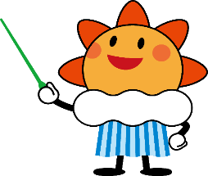
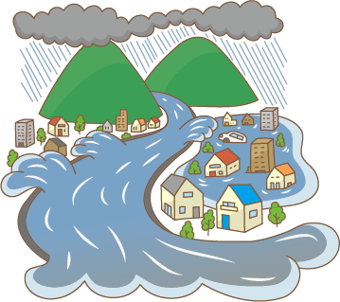
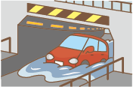
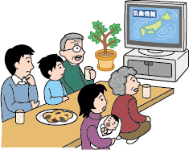
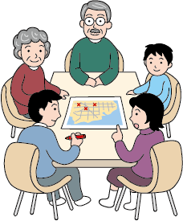
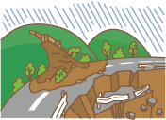
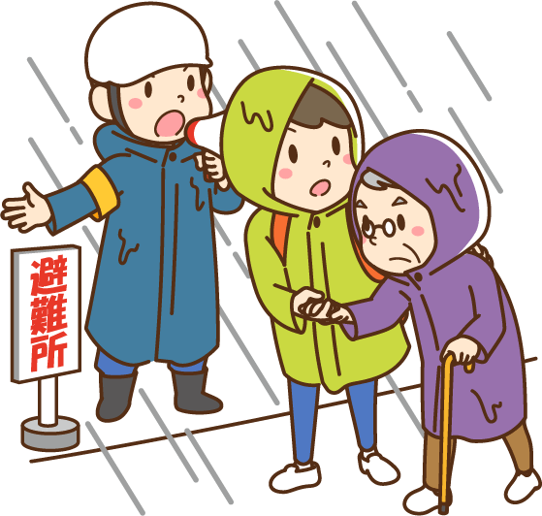
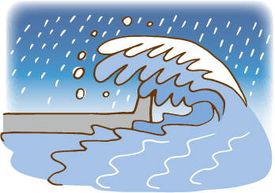
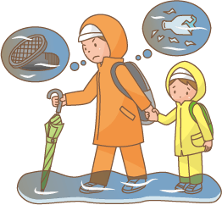
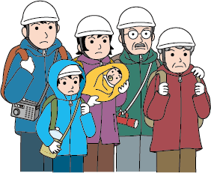
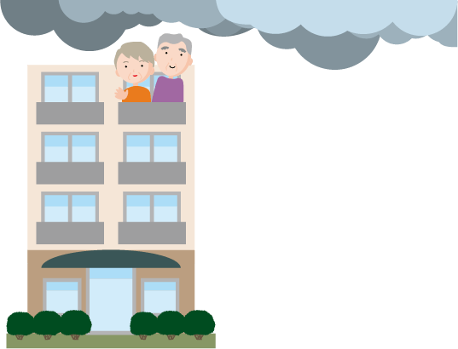
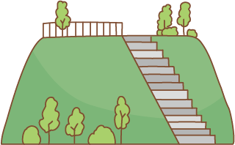
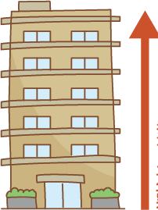
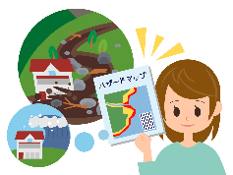
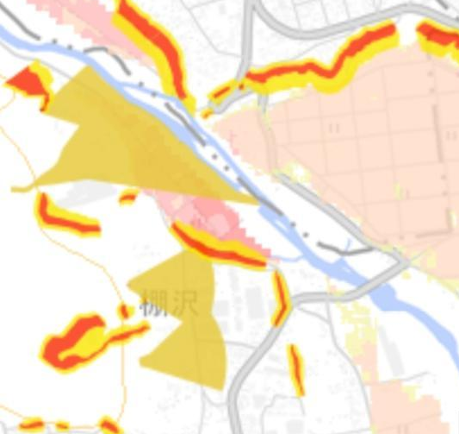
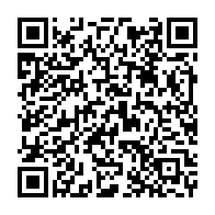
２つ折り 内開き側
さいがい
きけんど
じょうほう しゅるい
どんな災害があるのかな？
５つの危険度と情報の種類をおぼえよう
か せ ん
（ 氾 濫 ）
お お あ め
河川はんらん
川の水が
あふれる
大 雨
たくさんの
雨がふる
（氾濫）
おおあめ
どしゃさいがい
たかしお
じょうほう
「はんらん」・ 「大雨」 ・ 「土砂災害」・「高潮」の情報は、色やレベルで危険度がわかるんだ。
危険なのは、川の近く
危険なのは、ひくいところ
きけんど
きけん
きけん
「はんらん」が発生すると、建物が水に つかったり流されたりするんだ。
どうろ
線路の下の道路など低いところや、
地下室は、大雨が
ふると水につかってしまうよ。
はっせい
せんろ
たてもの
ひく
し ろ
そうきちゅういじょうほう
白
レベル１早期注意情報
なが
ちかしつ
おおあめ
今後の情報に注意しよう。
こんご
じょうほう
ちゅうい
き
ちゅういほう
ど しゃ さいがい
がけが
くずれる
たかしお
海の水が
あふれる
黄
レベル２注意報
土砂災害
高 潮
きけん
に
どんな危険があるか、どうやって逃げるかおうちの人と相談しよう。
危険なのは、山やガケの近く
危険なのは、海の近く
そうだん
きけん
きけん
うみ
台風などが近づいて海面が高くなる
「高潮」が発生すると海の水が堤防を
こえてしまうよ。
たいふう
しゃめん
つなみ ちが たい ふう
山や斜面がくずれて石や土などが流れてきやすくなってるんだ。
けいほう
あ か
レベル３警報
なが
かいめん
かい
赤
としよ
に
じかん
たかしお
はっせい
お年寄りなどの逃げる時間がかかる人には早めに逃げるよう呼びかけよう。
めん たか たか しお
に
よ
ていぼう
はっせい うみ みず
ていぼう こ
きけんけいほう
むらさき
レベル４危険警報
避難の仕方
紫
はれるんクイズ
答えは④。この色！
ひ な ん
さいがい
はっせい
災害が発生してもおかしくない。
危ないところからすぐ逃げよう。
あぶ
に
に
し か た
さいがい
まえ
じたく
に
むずか
ばあい
ここまでにぜったい、逃げよう！！！
■災害がおきる前に、
安全なところへ逃げる。
■自宅から逃げるのが難しい場合は、
①土砂災害 ▶山や がけ から離れた部屋へ
②はんらん・大雨・高潮 ▶できるだけ高いところへ
あんぜん
に
どしゃさいがい
はな
へや
たかしお
おおあめ
とくべつけいほう
く ろ
レベル５特別警報
黒
ひなん
すぐに避難できるように、どこでどんな災害がおきやすいか、ハザードマップを使ってあらかじめ調べておこう！
どしゃくず
さいがい
すでに はんらん や土砂崩れなどがおきているかも！
少しでも安全なところにいこう。
つか
しら
あんぜん
こちらで
かくにん
はな
へや
たてもの
ハザードマップのイメージ
がけなどから離れた部屋へ。建物のできるだけ高いところへ。

